Slide 1
ErhvervsAkademi Sjælland
IT Efterår 2017

Slide 2
ErhvervsAkademi Sjælland
helpdesk.easj.dk

Slide 3
NETVÆRK
EASJ
Åbent
Din enhed skal benytte DHCP for både IP-adresse og DNS-servere
Åbn browser, indtast brugernavn og adgangs-kode
Brugernavn: UNI-login
Adgangskode:
Password[4 sidste cpr-cifre]
EASJ-SECURE
Sikkert
Læs vejledning på helpdesk-website
Notes:
UMS og Office365 forklares på senere slides

Slide 4
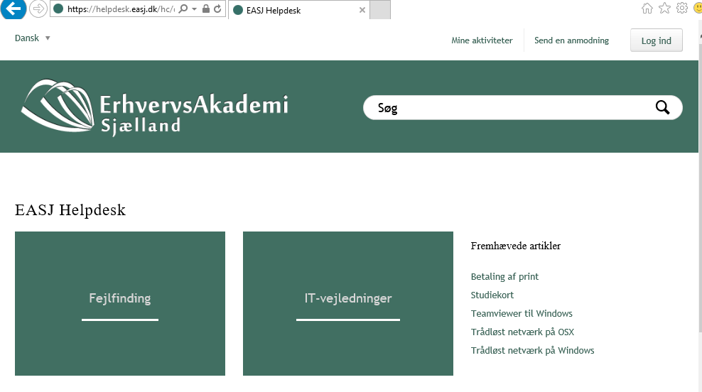
Notes:
Hvad får nye studerende udleveret når de starter?

Slide 5
Vigtigste systemer
Helpdesk
Fronter
UMS – Selvbetjeningsløsning
Microsoft Office 365 – herunder din skole e-mail
EASJ App
Microsoft Imagine
WiseFlow (først aktuelt senere)
Notes:
UMS og Office365 forklares på senere slides

Slide 6
Fronter
https://fronter.com/easj/
Eget ”rum” for klassen
(Link til) materialer for fag
Registrér dit mobilnummer!
Notes:
Studerende kan nulstille for deres egen bruger, undervisere for egen bruger og studerende. IT kan nulstille for alle.

Slide 7
UMS - Selvbetjening
https://ums.easj.dk/
Registrér dit mobilnummer!
Her kan du
Ændre adgangskode til vores systemer (trådløst netværk, osv.), uni-login (Fronter, osv.) og Office365 (NB! Nulstilling af uni-login og Office365 kan tage op til 15 minutter)
Nulstille adgangskode ved at sende SMS
Se dit skema
Se oversigt over dit fravær
Se dine karakterer
Notes:
Studerende kan nulstille for deres egen bruger, undervisere for egen bruger og studerende. IT kan nulstille for alle.

Slide 8
Microsoft Office 365
https://office.easj.dk/
Office på nettet
Gratis Office til din PC/MAC mens man er studerende
(op til 5 PC/MAC og 5 mobile enheder)
Studerende kan se skema i Office365-kalenderen
Kan synkronisere med smartphone/tablet
1TB lagerplads OneDrive for Business
Se din skole e-mail – her kommer alle vigtige beskeder fx eksamenstidspunkter mm

Slide 9
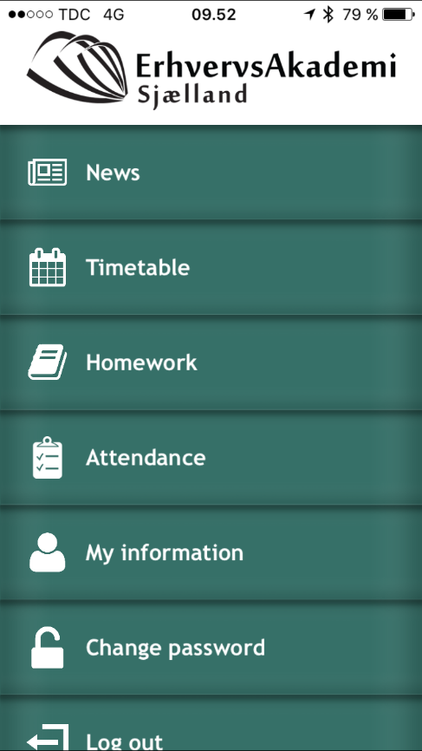
EASJ App
Fås til Windows Phone/Mobile, Android og iOS
Nyheder
Skema
Lektier
Mine informationer
Fraværsregistrering
Skift password
Karakterer
Søg på ”Erhvervsakademi Sjælland”

Slide 10
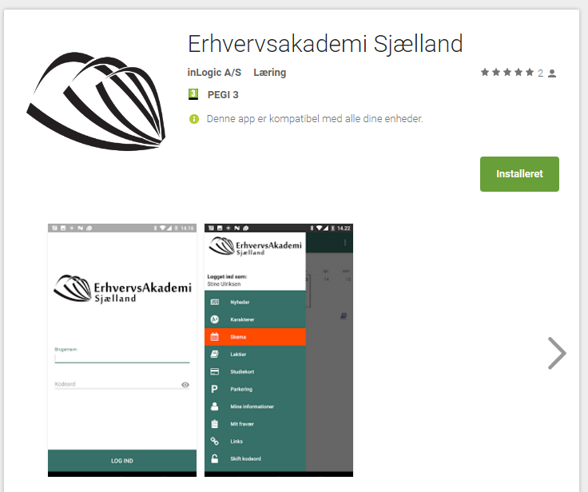

Slide 11
Microsoft Imagine
http://imagine.easj.dk/
Diverse produkter fra Microsoft, til brug i undervisningen
Visual Studio, Visio, m.v.
Burde være sendt en mail fra Imagine til jeres skole-mailkonto
Mere information på de enkelte fag
Hed Dreamspark før…

Slide 12
Hvor skal man henvende sig ved fejl?
Studiekammerat Det kan være din sidemand kan hjælpe med at løse problemet
Undervisere kan nulstille adgangskode, henvise til UMS & vejledninger
Studieadministration kan nulstille adgangskode, henvise til UMS & vejledninger
Helpdesk!

